Slide 1



Slide 2

Plantas de Tratamiento
de aguas Municipales,
Residuales
e Industriales.

Slide 3
Diseña, construye, rehabilita, actualiza y
opera plantas de tratamiento de aguas
residuales con tecnología de punta para
cumplir con las normas aplicables.

Slide 4
EL AGUA RESIDUAL CONTIENE
El agua residual contiene
¿Como se limpia?
Tipos de proceso
Biológico
Residuos químicos.
Materia orgánica.
Materia orgánica coloidal.
Grasas.
Aceites.
Gravilla.
Se remueven sólidos (arena y gravilla) con el desarenador o colador.
Se degrada la materia orgánica disuelta con procesos biológicos
(bacterias).
Aerobio: Con oxígeno.
Anaerobio: Sin oxígeno.

Slide 5
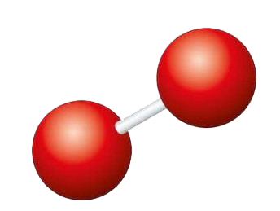
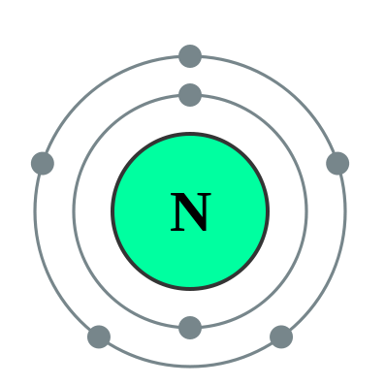
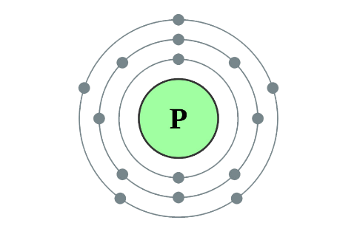

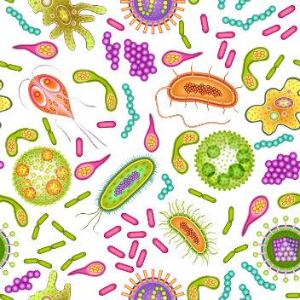
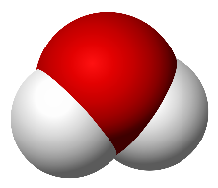
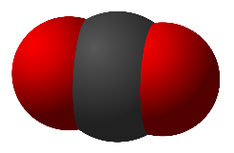
TRATAMIENTO BIOLÓGICO
La clave del éxito del tratamiento biológico es desarrollar, aclimatar y
mantener estas bacterias (biomasa) saludables y en suficiente cantidad.
LA MEZCLA DE
ALIMENTA A
MICROORGANISMOS
MATERIA
ORGÁNICA
O
2
NUEVAS CELULAS
QUE PRODUCEN
CO
H O
2
2

Slide 6
EN AQUAMTECNOLOGÍA CONSIDERAMOS PARA EL DISEÑO DE LOS PROYECTOS
Desarrollamos proyectos llave en mano.
El flujo a tratar.
Destino final del agua, su descargar o reúso.
Requerimientos específicos de cada proyecto.
Obras complementarias.
Insumos mínimos, bajo costo de operación.

Slide 7
LAS PTAR CUMPLEN CON LAS NORMAS
NOM-003 SEMARNAT
Establece los límites máximos permisibles de contaminantes para las aguas residuales tratadas que se reúsen en servicios al público
NOM-004-SEMARNAT
Establece los límites máximos permisibles de contaminantes en lodos y biosólidos provenientes del desazolve de los sistemas de alcantarillado urbano o municipal de las plantas de tratamiento de aguas residuales.
NOM-001-SEMARNAT
Establece los límites máximos permisibles de contaminantes en las descargas de aguas residuales en aguas y bienes nacionales. (Aclaración
30-abril-1997) NOM-001-ECOL-1996 06-ENERO-1998.
NOM-002-SEMARNAT
Establece los límites máximos permisibles de contaminantes en las descargas de aguas residuales a los sistemas de alcantarillado urbano o municipal

Slide 8
OPERACIONES UNITARIAS PARA LAS PTARS
PETRATAMIENTO
Objetivo
Eliminación de objetos gruesos, arenas y grasas.
Operaciones básicas. Desabaste. Tamizado. Desarenado. Desengrasado.
TRATAMIENTO PRIMARIO
Objetivo
Eliminación de materia sedimentable y flotante.
Operaciones básicas. Sedimentación. Primaria. Tratamientos Fisicoquímicos (coagulación-floculación)
TRATAMIENTO SECUNDARIO
Objetivo
Eliminación de materia orgánica disuelta o coloidal
Procesos básicos. Degradación bacteriana. Sedimentación secundaria.
TRATAMIENTO TERCIARIO
Objetivo
Eliminación de sólidos en suspensión, materia orgánica residual, nutrientes y patógenos.
Procesos básicos. Floculación Filtración. Eliminación de N y P. Desinfección.

Slide 9
PROCESOS DE TRATAMIENTO SECUNDARIO BIOLÓGICOS
BIOMASA SUSPENDIDA
Lodos activos Lagunas Reactores con membranas MBR
BIOMASA FIJA
Filtros Rociadores Discos Biológicos Filtros de lechos sumergido Biorreactores de lecho fijo o móvil(MBBR)

Slide 10
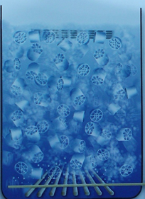
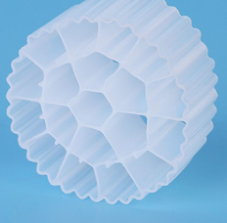
En AQUAMTecnologia utilizamos la tecnología aerobia de película fija en
todas nuestras plantas de tratamiento de aguas residuales -PTAR-
mediante el uso de biotoreactores aerobios de lecho móvil, también
conocidas por sus siglas en inglés como MBBR (moving bed biofilm reactor).
Aire

Slide 11
BIOREACTORES DE LECHO MOVIL
•Es un proceso biológico que se usa para aguas residuales municipales e
industriales para la remoción de DBO, nitrificación y desnitrificación.
•Tanques verticales, con soportes plásticos sumergidos, especiales para que crezca la biomasa que se mueven libremente.
•El aire es soplado a presión mediante un soplador para proveer las condiciones aerobias a través de una red de difusión de aire.
•Este diseño permite una velocidad de reacción sumamente rápida, disminuyendo el volumen de los tanques ahorrando en costos de equipos y área.

Slide 12
BIOREACTORES DE LECHO MOVIL
5
•(Demanda Bioquímica de
Oxígeno) Mayores del 95%
•(Demanda Química de Oxígeno)
Mayores del 80% R-NTK
(Nitrógeno Total Kjeldahl) Mayores del 90%
•Fuente: German Association for Water and Waste Water
R- en aguas residuales de origen municipal a una temperatura de operación de 15° ± 5°C y si ciertas reglas de diseño son observadas (ATV,1997)

Slide 13
USO DE MBBR EN LAS PTAR DE AQUAMTECNOLOGÍA
LOS MBBRS :
  Esta tecnología se introdujo en EUA en 1995.
  Uso en aguas RESIDUALES o INDUSTRIALES.
  Permiten tener mas biomasa por volumen, ocupando poco espacio.
  Tecnología fácil de operar porque no utilizan el retorno de lodos.
  Son resistentes a fluctuaciones en la carga.
  Generan menos solidos, no hay bulking.
  Fácil de instalar.
  Diseño flexible.
  Actualizan sistemas existentes para lograr límites mas estrictos a la
  salida.
  Permiten remover simultáneamente materia orgánica y NTK.

Slide 14
NUESTRAS PTARS INCLUYEN
TRATAMIENTOS
PRIMARIOS
TRTAMIENTO
SECUNDARIO
SEPRACIÓN DE LOS
SÓLIDOS SECUNDARIOS Y
TRATAMIENTO
Cribado grueso o fino a
través de rejilla y/o malla
estática
Clarificación primaria
Igualación hidraúlica y
química
Remoción de los
compuestos disueltos
orgánicos con Bioreactores de lecho móvil MBBR
Con placas inclinadas de alta
tasa.
Retiro periódico de los lodos
Digestión, acondicionamiento y
filtrado de lodos (en caso de ser requerido)
Panel de control eléctrico.

Slide 15
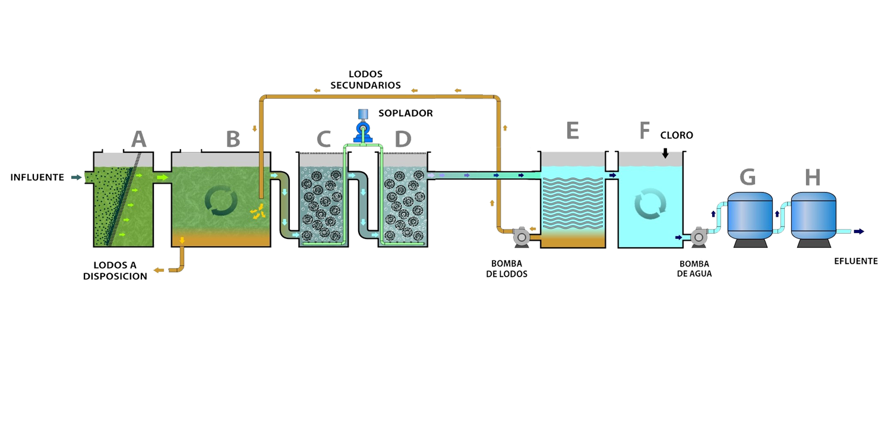



DIAGRAMA DE FLUJO DE UNA PLANTA DE
TRATAMIENTO AquamNature
A.- REGISTRO CON CRIBA B.- TANQUE DE IGUALACIÓN C.- MBBR1 D.- MBBR2 E.- PLACAS LAMELLAS F.- TANQUE DE DESINFECCIÓN G.- FILTRO DE GRAVA Y ARENA H.- FILTRO CARBÓN ACTIVO
AIRE
AGUA
LODOS
PLACAS
LAMELLAS
EMPAQUE
BIOSOPORTE

Slide 16
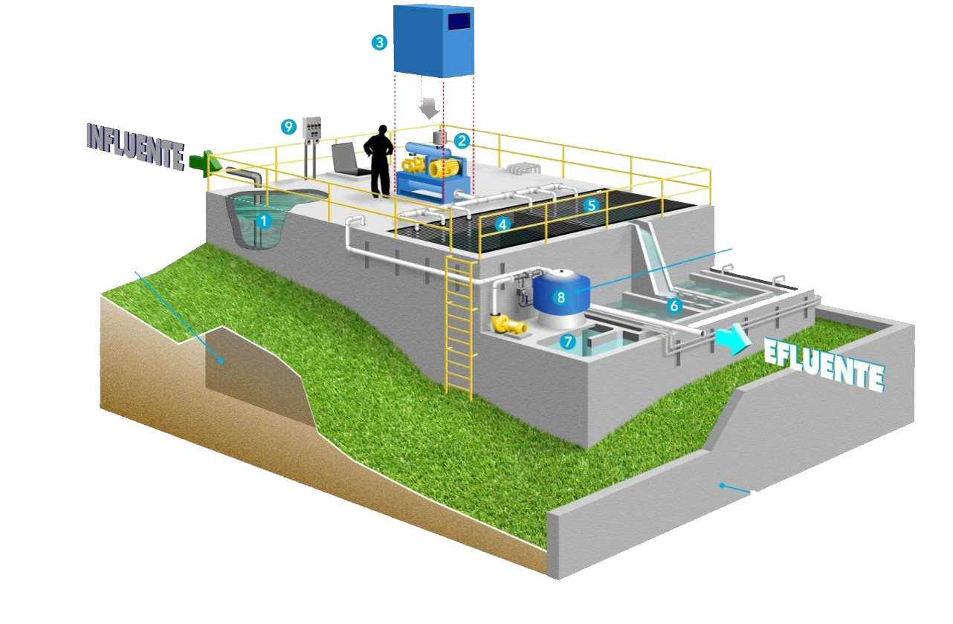
1.- TANQUE DE IGUALACIÓN 2.- SOPLADOR 3.- CASETA ACÚSTICA(OPCIONAL) 4.- MBBR 1 5.- MBBR 2 6.- SEPARADOR DE SOLIDOS 7.- TANQUE DE CLORACIÓN 8.- FILTRO DE GRAVA Y ARENA 9.- PANEL DE CONTROL

Slide 17
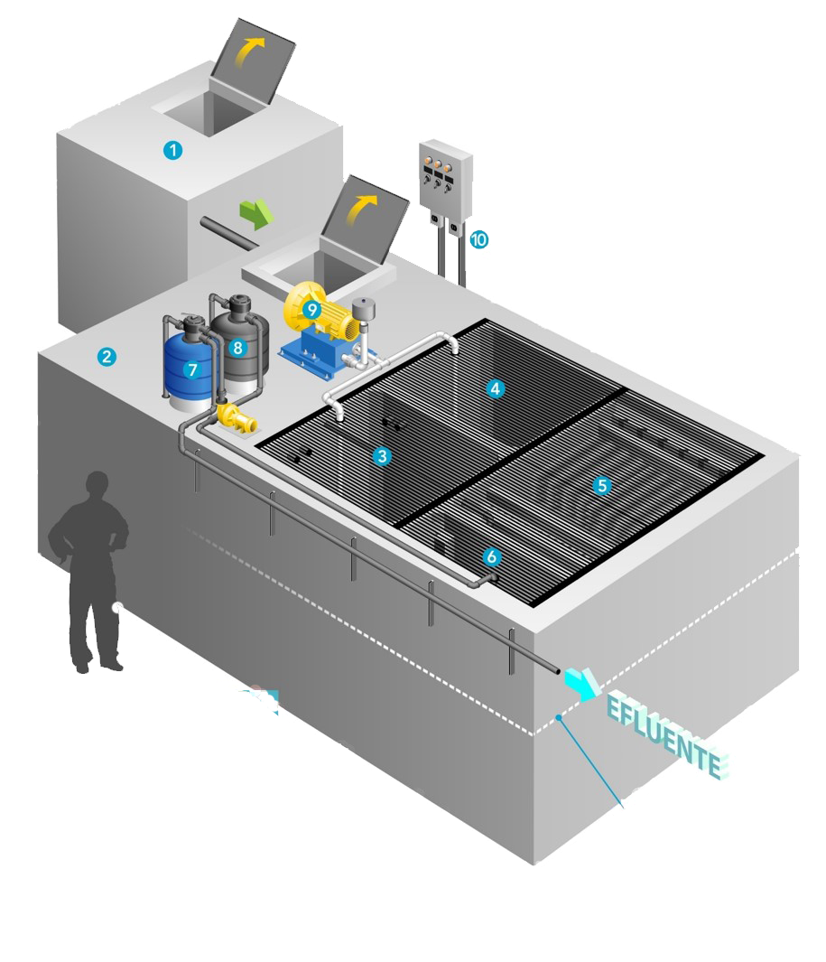
1.- REGISTRO PREVIO CON CRIBA (CONSTRUIDO POR TERCEROS) 2.- TANQUE DE IGUALACIÓN 3.- MBBR 1 4.- MBBR 2 5.- SEPARADOR DE SÓLIDOS DE ALTA TASA 6.- TANQUE DE DESINFECCIÓN 7.- FILTRO DE GRAVA Y ARENA 8.- FILTRO CARBÓN ACTIVO 9.- SOPLADOR 10.- PANEL DE CONTROL

Slide 18
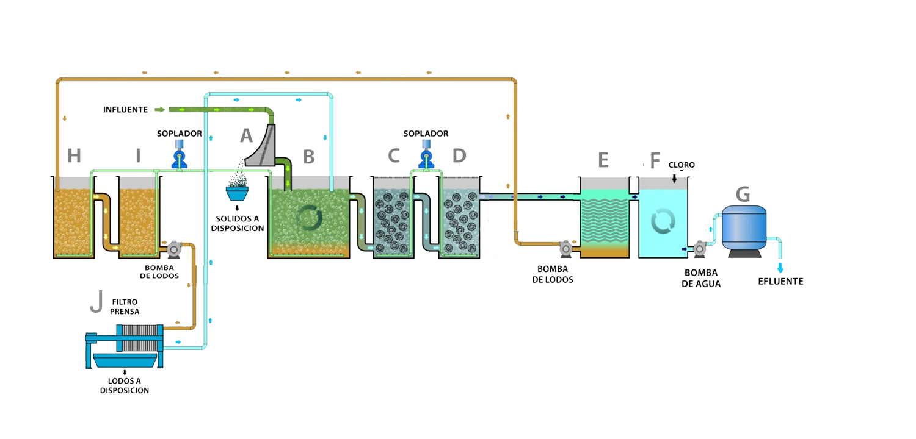
DIAGRAMA DE FLUJO DE UNA PLANTA DE
TRATAMIENTO TIPO AquamNature-S
PLACAS
LAMELLAS
A.- HIDROTAMIZ B.- TANQUE DE IGUALACIÓN C.- MBBR 1 D.- MBBR 2 E.- SEPARADOR DE SOLIDOS DE ALTA TASA(SECUNDARIO F.- TANQUE DE DESINFECCIÓN G.- FILTRO DE GRAVA Y ARENA H.- TANQUE DE ESTABILIZACION DE LODOS I.-TANQUE DE ACONDICIONAMIENTO DE LODOS J.- FILTRO PRENSA
AIRE
AGUA
LODOS
EMPAQUE
BIOSOPORTE

Slide 19
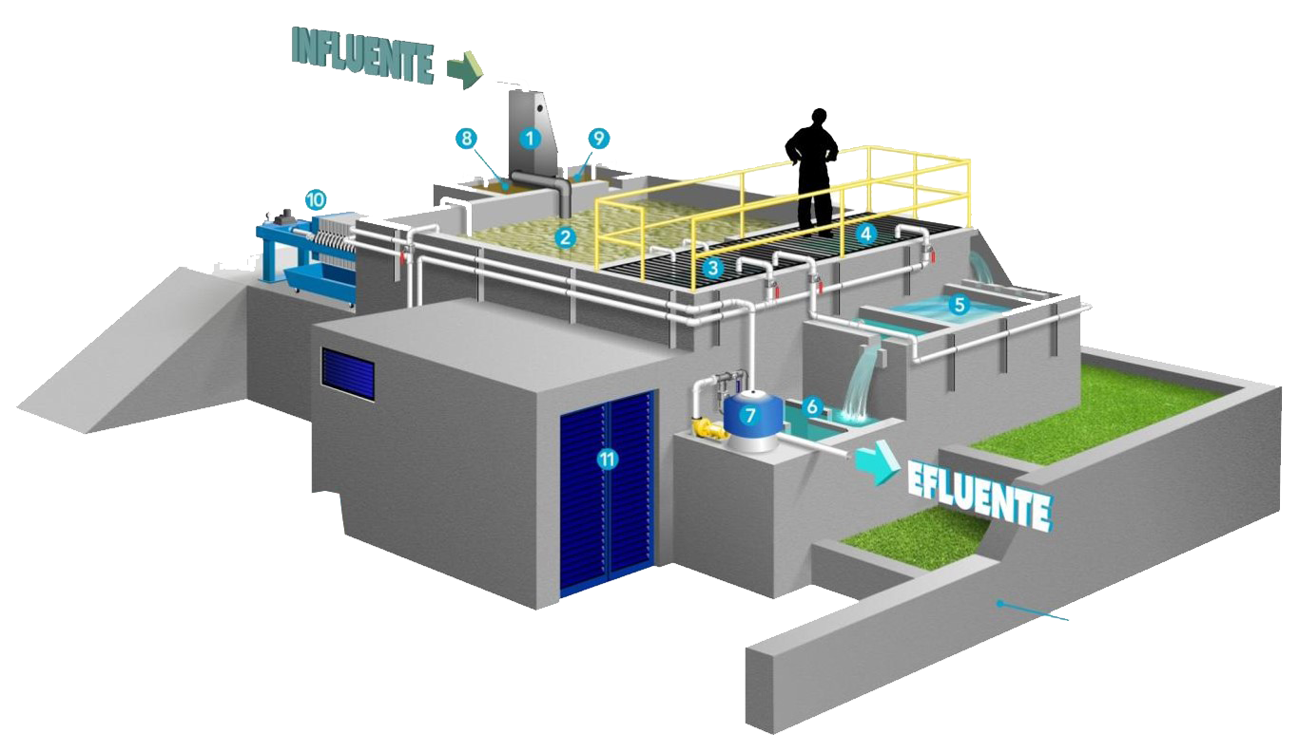
1.- CLARIFICADOR PRIMARIO ESTÁTICO 2.- TANQUE DE IGUALACIÓN 3.- MBBR 1 4.- MBBR 2 5.- CLARIDICADOR SECUNDARIO (SEPARADOR DE SÓLIDOS) 6.- TANQUE DE CLORACIÓN 7.- TANQUE DE ESTABILIZACIÓN DE LODOS 8.- TANQUE DE ACONDICIONAMIENTO DE LODOS 9.- FILTRO PRENSA 10.- FILTRO DE GRAVA Y ARENA 11.- CUARTO DE MAQUINAS

Slide 20
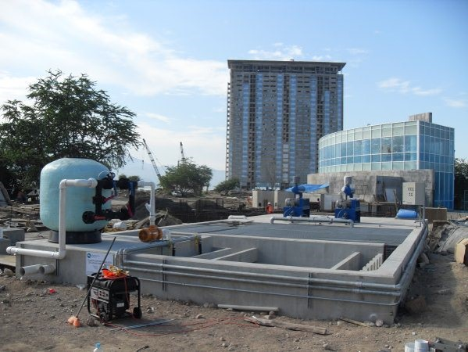
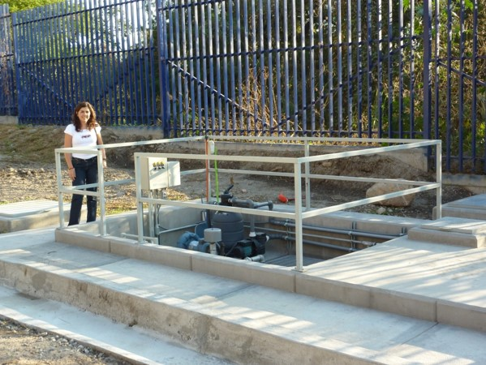
EJEMPLOS DE NUESTRAS PTARS
PUERTO VALLARTA
Capacidad 13lps.
MORELOS
Capacidad de 0.2lps.

Slide 21
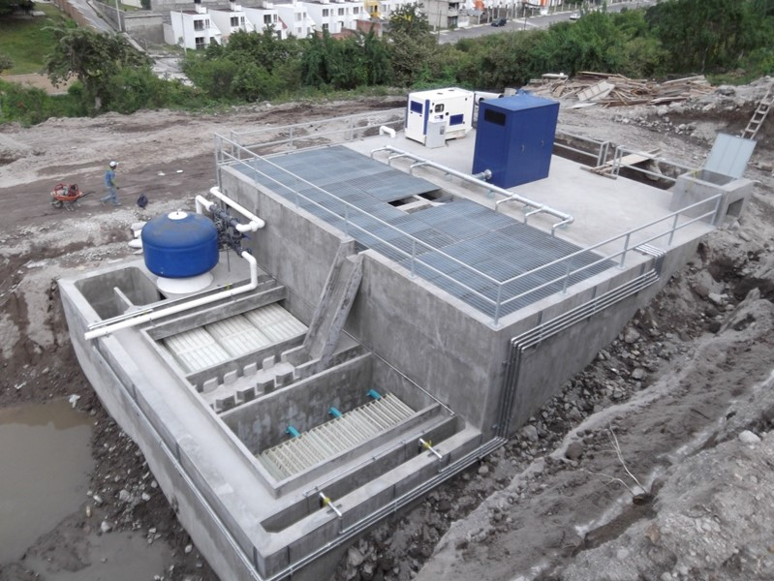
MORELOS
Capacidad de 34 lps.

Slide 22
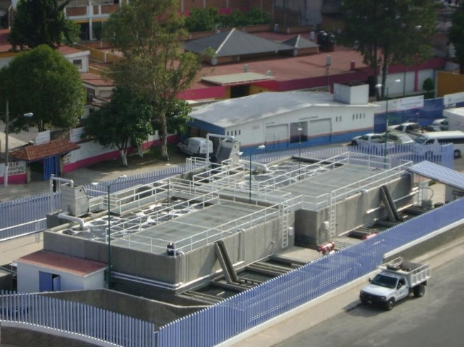
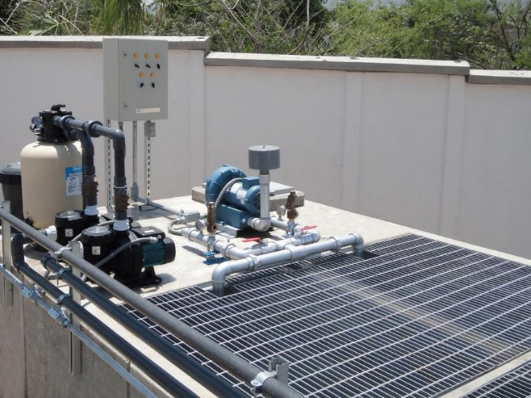
ESTADO DE MEXICO
Capacidad 50lps (dos modulos de 25 lps)
JALISCO
Capacidad 0.2 lps.

Slide 23
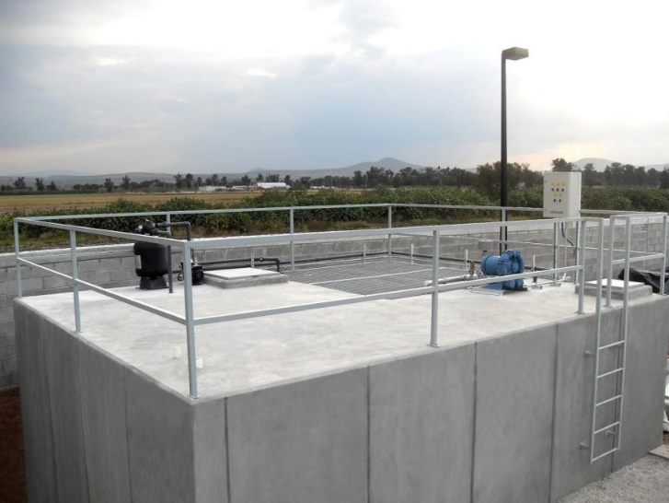
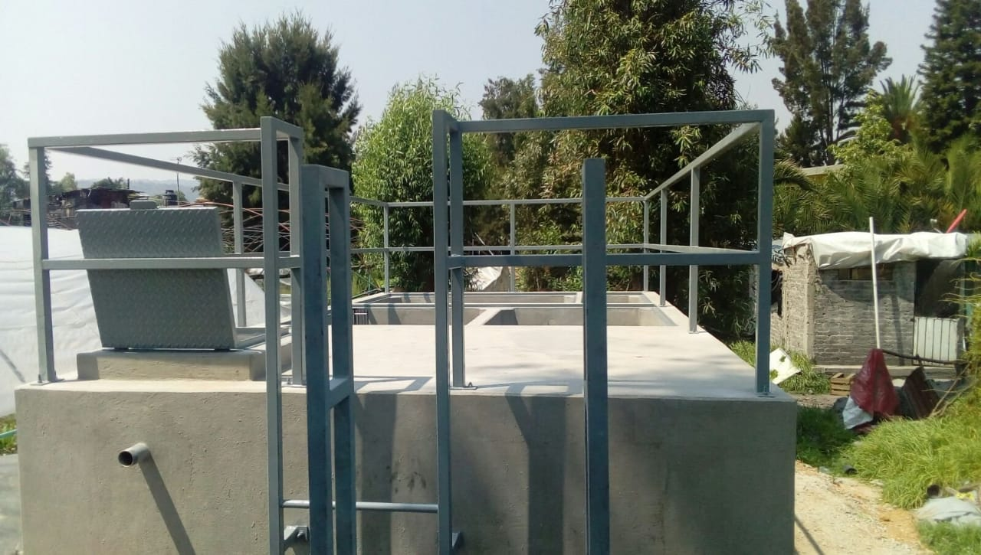
GUANAJUATO
Capacidad 1.1 lps.
QUERETARO
Capacidad de 0.5 lps.

Slide 24
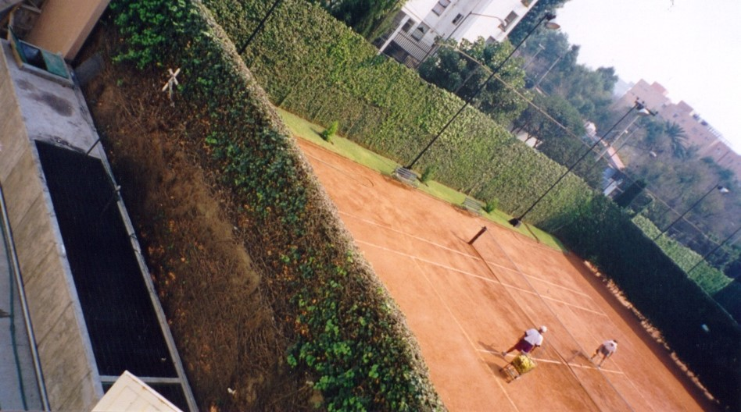
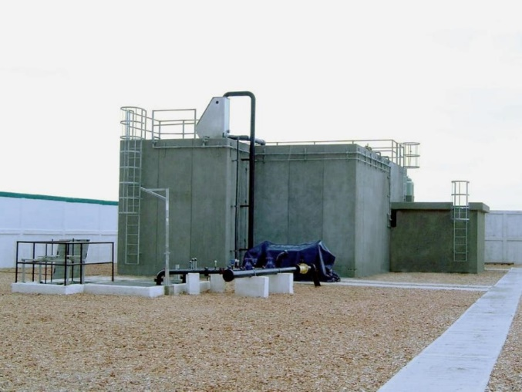
CDMX
Capacidad de 1 lps
VERACRUZ
Capacidad 13 lps

Slide 25
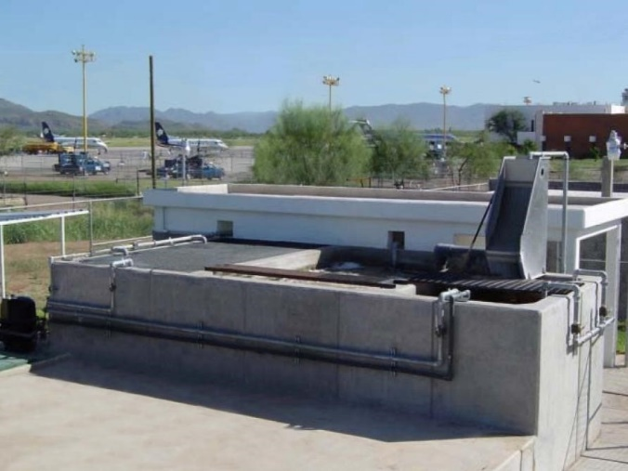
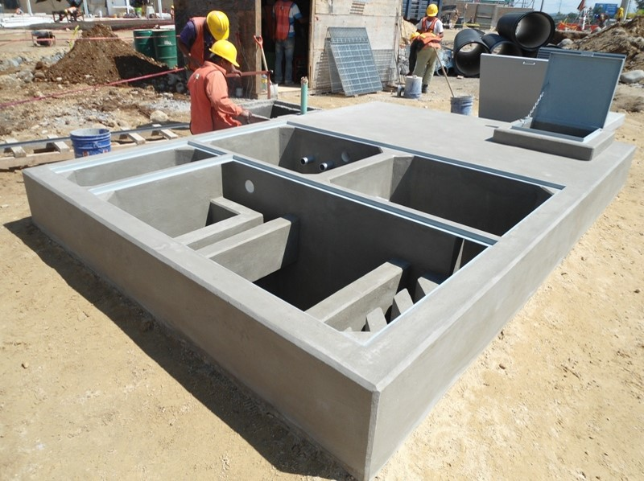
SONORA
Capacidad 2 lps.
GUANAJUATO
Capacidad1.2 lps.

Slide 26
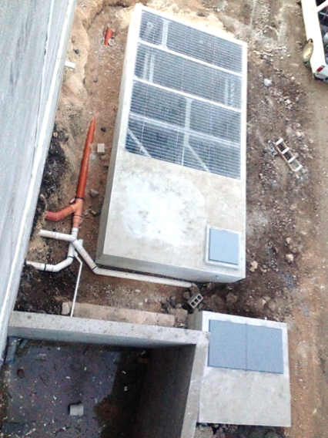
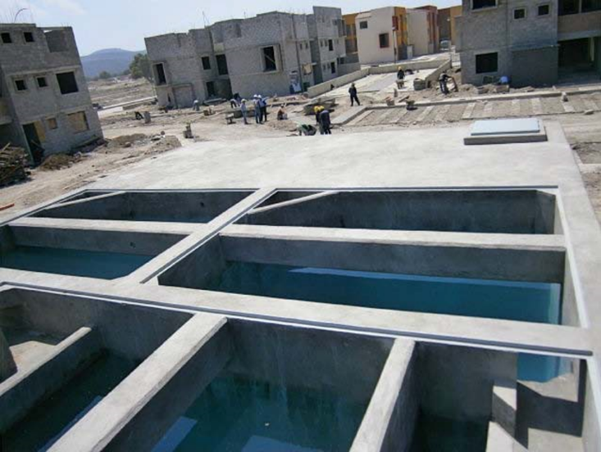
YUCATAN
Capacidad 0.2 lps.
HIDALGO
Capacidad 7 lps.

Slide 27


Slide 28
M.EN I. MARÍA PIA CAMARGO RDZ
52 7773046018
mpcamargo@aquamtecnologia.com

